Slide 1


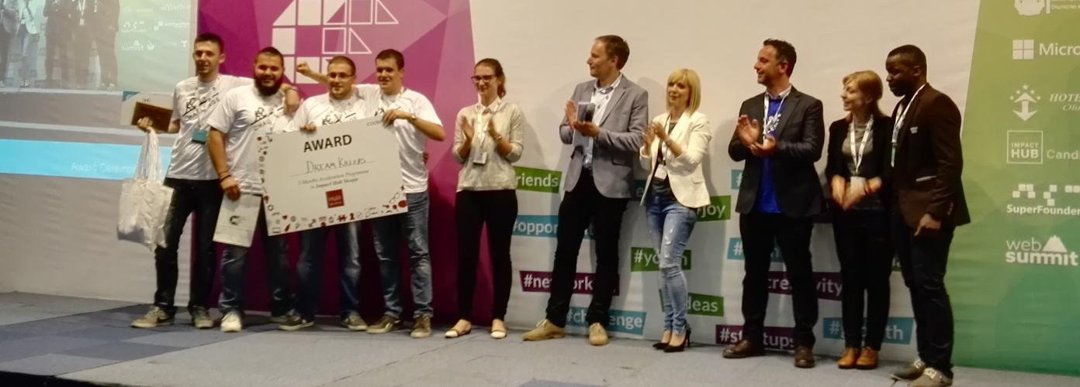

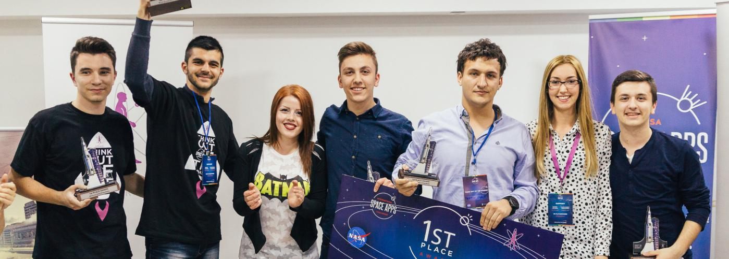


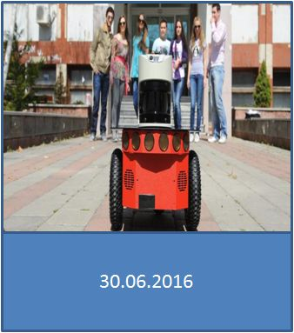
“Да изградиме нова ИТ иднина “
Студентски активности
Настани
Летна школа за програмирање
HTML и CSS
JavaScript
PHP со MYSQL
Обуката за HTML5 претставува основен тренинг кој служи за запознавање со последните алатки и стандарди за изработка на предниот дел (frontend) од web страните и web апликациите.
Вгнезден во соодветен продукт, JavaScript може да се поврзе со објектите во неговата околина и да овозможи програмска контрола над нив.
На овој тренинг се обработуваат HTML5, CSS3 и javascript технологиите кои се дефакто стандард кога станува збор за web, но кои полека навлегуваат и во сферата на мобилните апликации.
Поголемите сајтови и проекти налагаат нивно асимилирање со дата бази, а PHP е клучот кон успешна интеграција на истите. Научете како се прави успешна, интерактивна и динамична веб страна со помош на PHP, притоа програмирајќи целосен контент менаџмент.
За нас
Студентските активности на ФИНКИ се предвидени за сите заинтересирани студенти кои сакаат да ги прошират своит
Стефан Куновски
Димитри
Copyright © Студентски активности , 2016г

